Slide 1
Standardy Usług i Modele Instytucji pomocy i integracji społecznej. Referat wprowadzający. Warszawa, 29 XI 2011r.
Alina Karczewska
WRZOS

Slide 2
Projekt 1.18
Projekt systemowy 1.18 jest realizowany w ramach Programu Operacyjnego
Kapitał Ludzki 2007-2013.
Należy do priorytetu I Zatrudnienie i Integracja społeczna; działanie 1.2 Wsparcie systemowe instytucji pomocy i integracji społecznej.
Departamentem inicjującym projekt jest Departament Pomocy i Integracji Społecznej (MPiPS), który ostatecznie odbiera produkty projektu.

Slide 3
Projekt 1.18
Projekt realizowany jest w partnerstwie 11 organizacji pozarządowych i Centrum Rozwoju Zasobów Ludzkich – lidera partnerstwa.
Zadania merytoryczne:
Zadanie 2 – Działania w zakresie wdrażania standardów pracy socjalnej i funkcjonowania instytucji pomocy i integracji społecznej – realizuje WRZOS przy udziale FORUM i CENTRUM
Zadanie 3 - Wypracowanie innowacyjnego standardu środowiskowej pracy socjalnej/organizowania środowiska lokalnego – realizuje CAL i ISP
Zadanie 4 – Gminny Standard Wychodzenia z Bezdomności – realizują PFWB, TPBA, Caritas, Barka, Monar, Otwarte Drzwi
Zadanie 5 – Wzmocnienie instytucji pomocy społecznej i administracji w zakresie narzędzi informatycznych - realizuje CRZL

Slide 4
Partnerzy Zadania 2
Zadanie 2 „Działania w zakresie wdrażania standardów pracy socjalnej i funkcjonowania instytucji pomocy i integracji społecznej”. Partnerzy:
Centrum Rozwoju Zasobów Ludzkich – lider
Wspólnota Robocza Związków Organizacji Socjalnych (WRZOS)
Stowarzyszenie Samorządowych Ośrodków Pomocy Społecznej „FORUM”
Ogólnopolskie Stowarzyszenie Powiatowych i Miejskich Ośrodków Pomocy Rodzinie „CENTRUM”

Slide 5
Cel Zadania 2
Rozwój systemu pomocy i integracji społecznej, poprzez opracowanie i wdrożenie, wybranych standardów usług pomocy i integracji społecznej

Slide 6
Po co standardy w pomocy?
Standardy przeniesione z biznesu wraz z reformami administracji publicznej mającymi na celu jej usprawnienie.
Standardy
Podniesienie jakości usług
Większa skuteczność
Obniżenie kosztów

Slide 7
Po co standardy w pomocy?
Ułatwiają zlecanie usługi podmiotom niepublicznym
Ułatwiają ewaluację usługi
Dzięki standardom klient wie, czego może oczekiwać od usługodawcy
Standardy
Są pomocne we wdrażaniu do pracy nowych pracowników
Zwiększają zaufanie interesariuszy do organizacji posiadających standardy

Slide 8
Definicja standardu przyjęta w Zadaniu 2
Standard usług pomocy i integracji społecznej to uzgodnione i uznane za obowiązujące, utrwalone w postaci dokumentu, stwierdzenia, w których szczegółowo opisano, czym powinna się charakteryzować dana usługa pomocy i integracji społecznej.
(Definicja przyjęta dla projektu. Krajowy Raport Badawczy. Pomoc i integracja społeczna wobec wybranych grup – diagnoza standaryzacji usług i modeli instytucji, WRZOS 2011)

Slide 9
Obecny etap realizacji Zadania 2

Slide 10
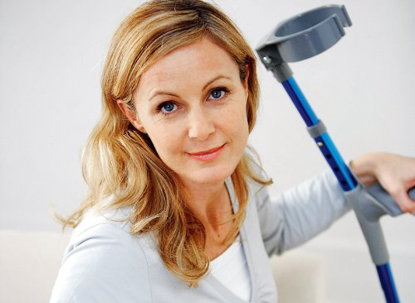
Grupy docelowe dla których opracowano standardy usług w ramach Zadania 2
Osoby niepełnosprawne
Osoby starsze
Rodziny z dziećmi
Rodziny z problemem przemocy
Osoby pozostające bez pracy

Slide 11
Standardy pracy socjalnej
Dla wszystkich grup docelowych – standardy pracy socjalnej należy traktować komplementarnie;
Metoda indywidualnego przypadku i grupowa
Praca socjalna oddzielona od postępowania administracyjnego w sprawie świadczeń pomocy społecznej. Łączy:
usługi poradniczo-interwencyjno-terapeutyczne;
usługi organizacyjno-koordynacyjne (zarządzanie przypadkiem); tworzenie indywidualnych pakietów usług i tworzenie oraz organizowanie infrastruktury
Umożliwiają dobór zestawu działań dostosowanych do indywidualnych potrzeb osób i rodzin korzystających z usługi.

Slide 12
Standardy pracy socjalnej
PRAKTYCZNE WSKAZÓWKI dla pracownika socjalnego, określające jak prowadzić pracę socjalną metodami indywidualnego przypadku i grupową
W jaki sposób powinien postępować pracownik socjalny, jaka jest rola klienta na każdym etapie postępowania metodycznego (diagnoza – plan działania – realizacja planu – ocena końcowa/ systematyczna ewaluacja)
Jak budować relacje, komunikować się, motywować i towarzyszyć klientowi?
Jak wykorzystywać zasoby środowiska?
Narzędzia do pracy socjalnej

Slide 13
Jakie inne standardy opracowano w Zadaniu 2?
Standard poradnictwa specjalistycznego dla osób z niepełnosprawnością

Slide 14
Jakie inne standardy opracowano w Zadaniu 2?
Standard specjalistycznego poradnictwa – rodzinnego, dla rodzin z dziećmi

Slide 15
Jakie inne standardy opracowano w Zadaniu 2?
Standard interwencji kryzysowej

Slide 16
Jakie inne standardy opracowano w Zadaniu 2?
Standard usług opiekuńczych świadczonych w miejscu zamieszkania, dla osób starszych

Slide 17
Jakie inne standardy opracowano w Zadaniu 2?
Standard Klubu integracji społecznej, ze szczególnym uwzględnieniem treningu pracy

Slide 18
Co określają standardy usług (innych niż praca socjalna)?
Cele usługi
Narzędzia do realizacji usługi
Efekty usługi
Czas realizacji
Adresaci
Struktura standardów
Konieczne warunki materialne
Miejsce realizacji
Profesjonalne wsparcie usługodawców
Tok postępowania w realizacji usługi
Tryb i narzędzia do kontroli zadania
Kwalifikacje usługodawców

Slide 19
Modele instytucji
Modele realizacji usług o określonym standardzie w gminie (gops i mgops), mieście na prawach powiatu (mops, mops/mopr) i powiatach (pcpr)
Model CIS

Slide 20
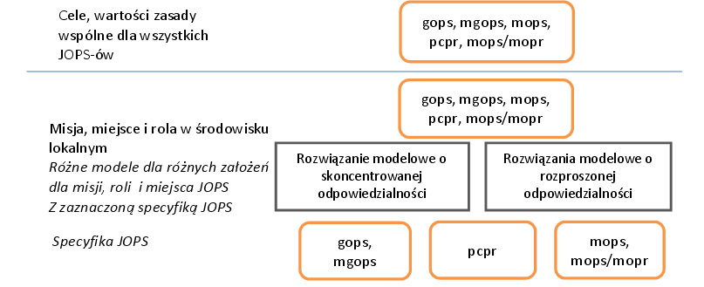
Schemat modeli JOPS

Slide 21
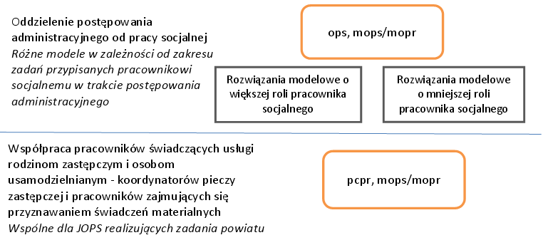
Schemat modeli JOPS

Slide 22
Schemat modeli JOPS

Slide 23
Po więcej informacji zapraszamy na strony www:
www.wrzos.org.pl
www.crzl.gov.pl
Dziękuję za uwagę!
Alina Karczewska

